Slide 1
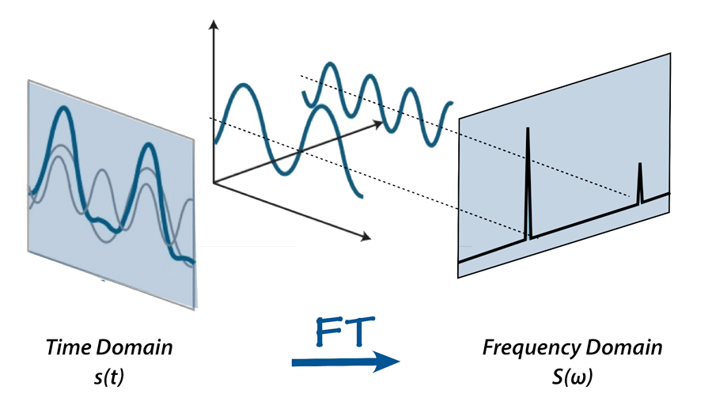
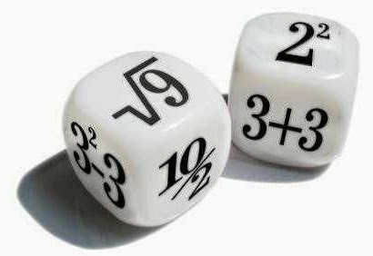
Teoria dei Segnali
Corso di Laurea:
Scienze Nautiche Aeronautiche e Meteo-Oceanografiche
Anno Accademico: 2022/2023
Crediti: 9 CFU
Docente: Giampaolo Ferraioli

Slide 2
Sommario
Calcolo TF Delta di Dirac
Esempi

Slide 3
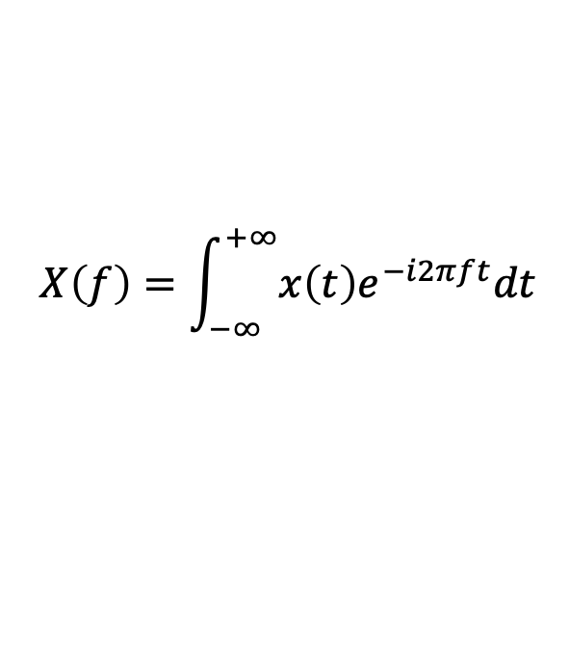

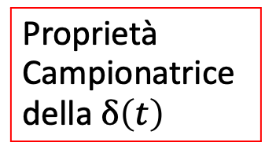
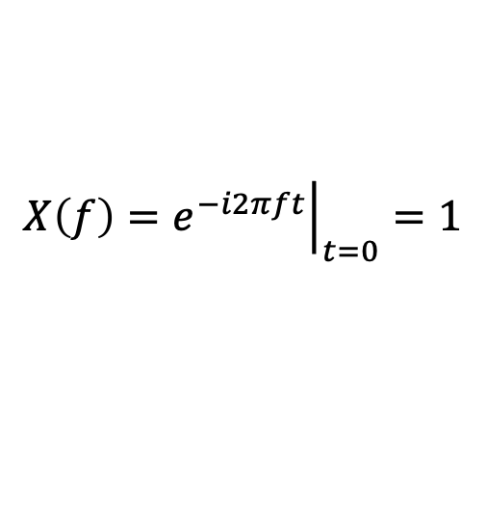
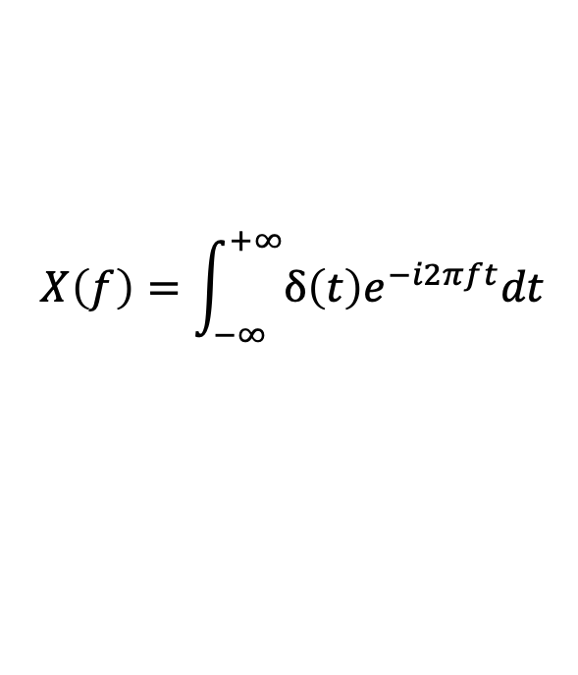
Proprietà della FT
Delta di Dirac
$$X\left(f\right)=\int_{−∞}^{+∞}{x\left(t\right)e^{−i2πft}dt}$$
$$x\left(t\right)=δ\left(t\right)$$
$$X\left(f\right)=\int_{−∞}^{+∞}{δ\left(t\right)e^{−i2πft}dt}$$
Proprietà Campionatrice della $δ\left(t\right)$
$$X\left(f\right)={\left.e^{−i2πft}\right|}_{t=0}=1$$
$$x\left(t\right)=δ\left(t\right)⇔X\left(f\right)=1$$
A un segnale di durata infinitesima, la (Delta di Dirac) corrisponde un segnale di Banda infinita (il segnale costante)
$$x\left(t\right)=δ\left(t−t_{0}\right)$$
Proprietà Ritardo Temporale TF
$X\left(f\right)=1∙e^{−i2πft_{0}}$= $e^{−i2πft_{0}}$

